Slide 1
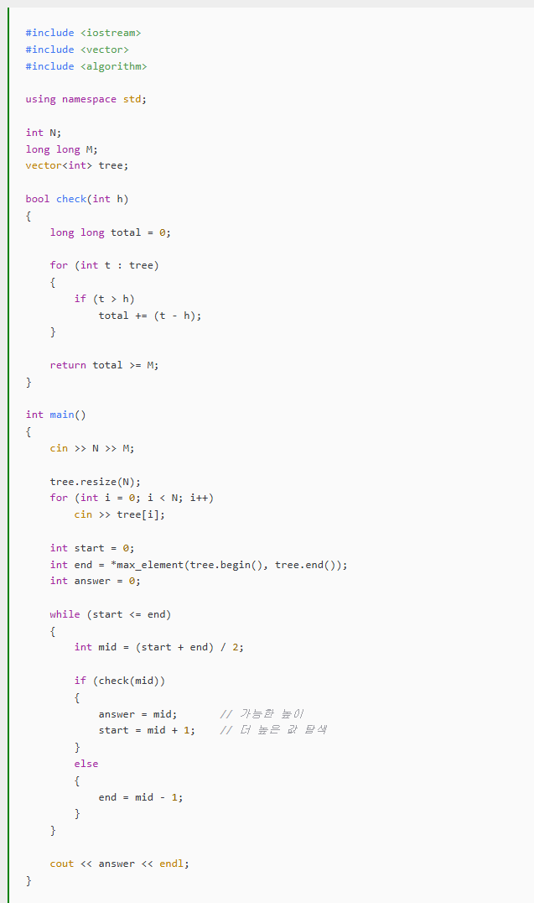
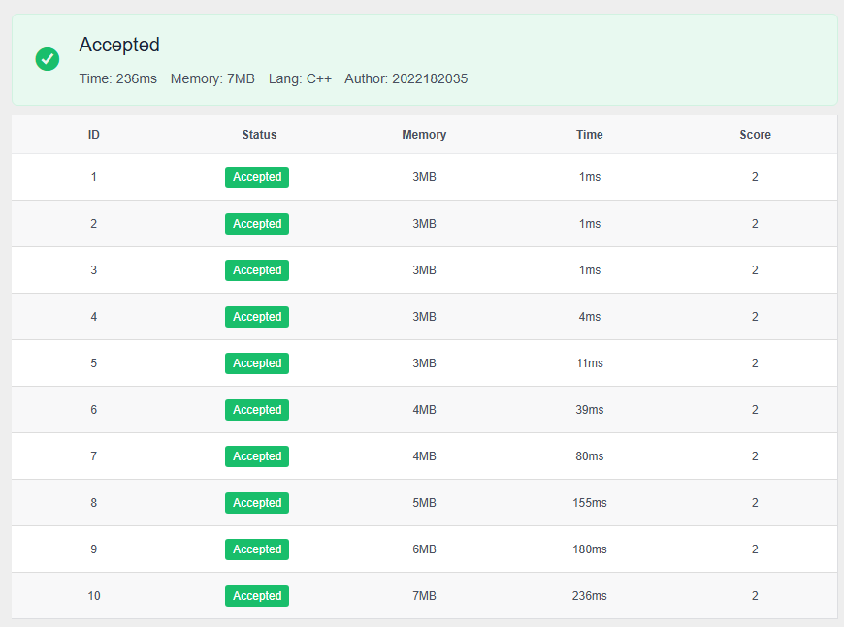
나무 자르기 (TUKorea0070,백준, 이분탐색)

Slide 2
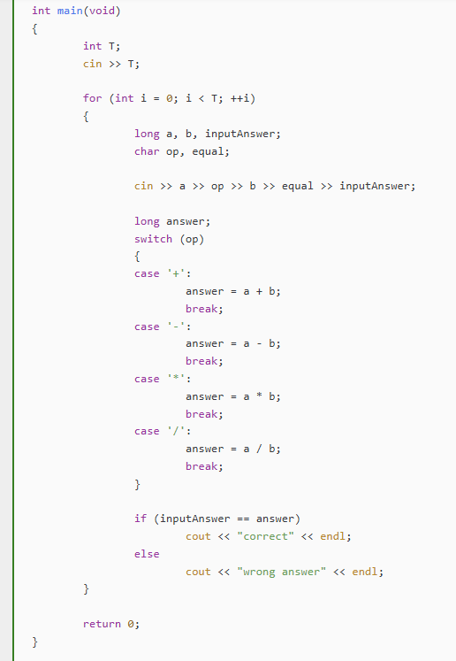

2. 사칙연산(TUKorea, 백준, 구현)

Slide 3
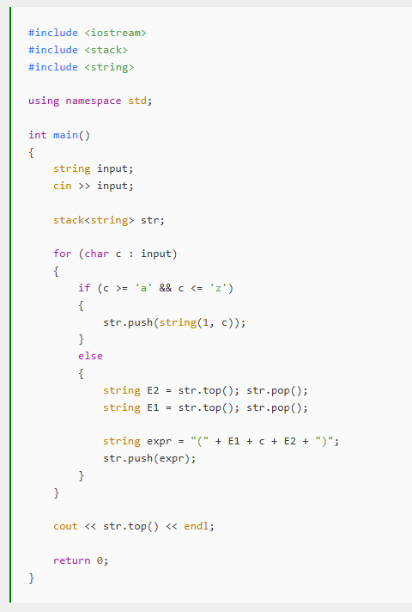
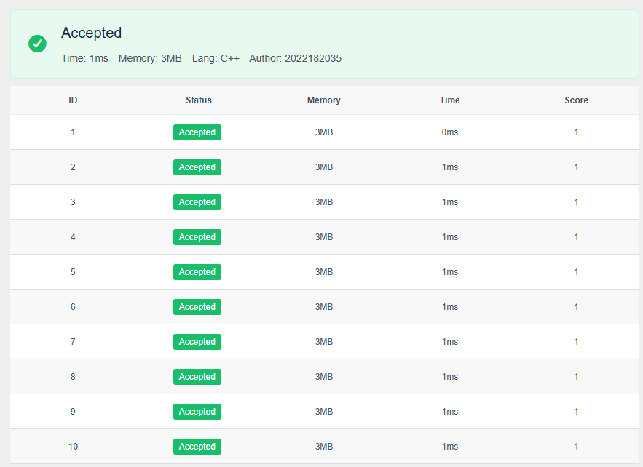
3. Postfix 표현식 (TUKorea, 스택)

Slide 4
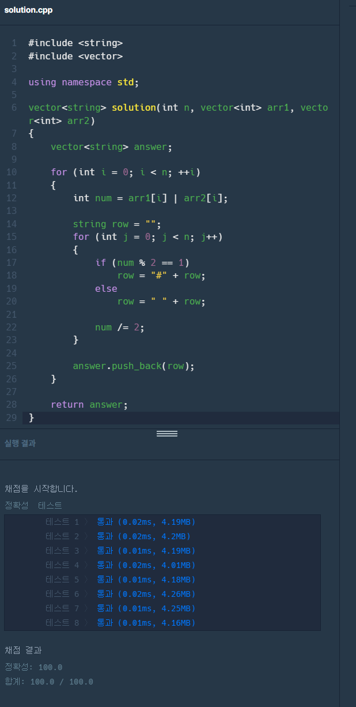
4. 비밀지도(Programmers, 구현)

Slide 5
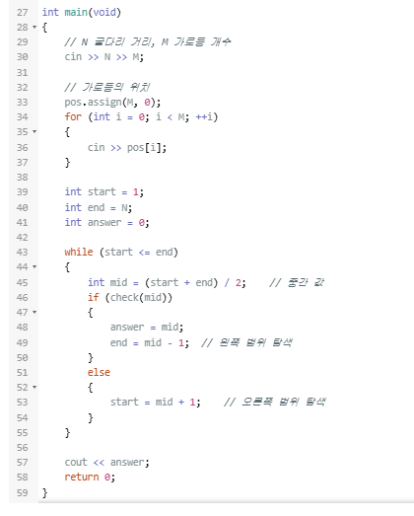
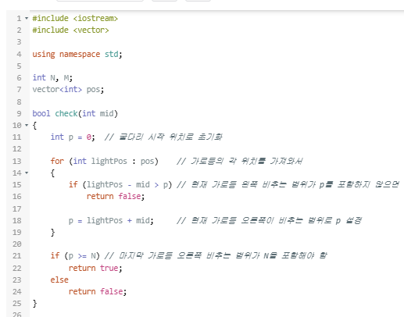

5. 어두운 굴다리(TUKorea, 백준, 이분탐색)

Slide 6
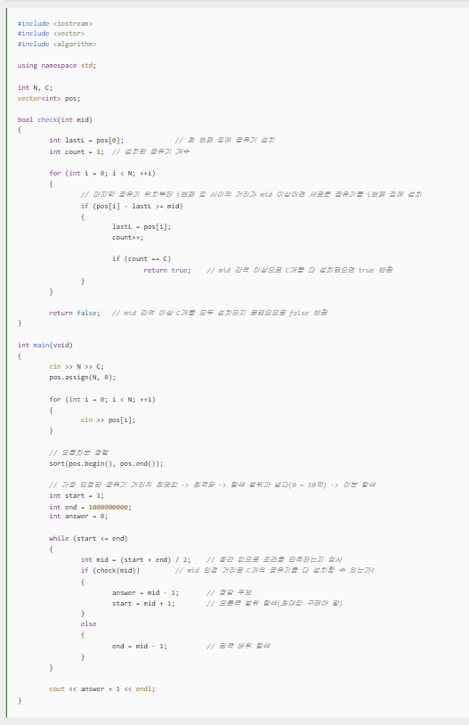
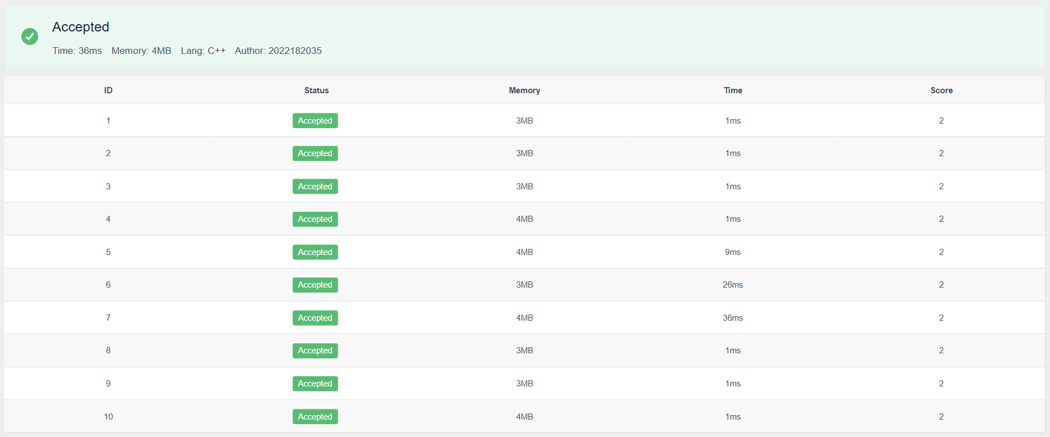
6. 공유기 설치 (이분탐색)

Slide 7
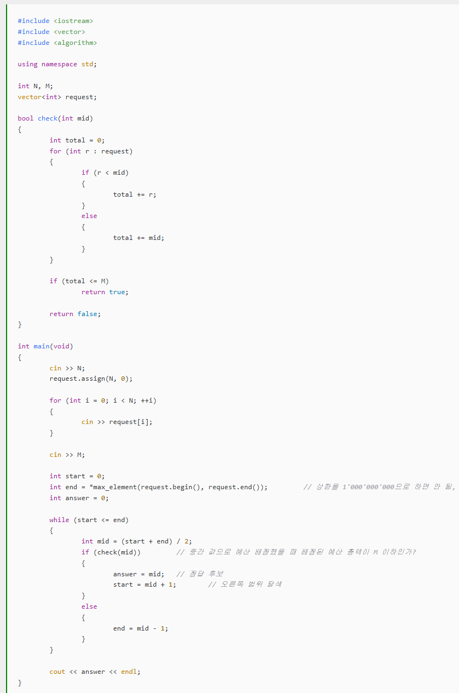

7. 예산 (이분탐색)

